Slide 1
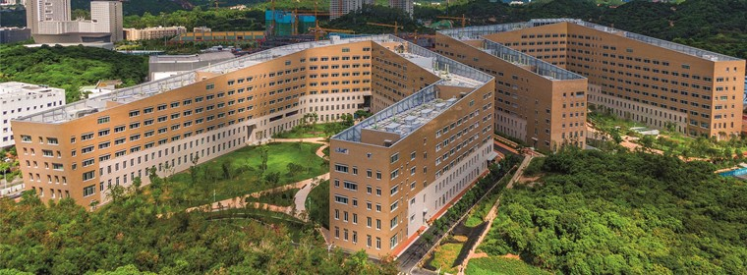
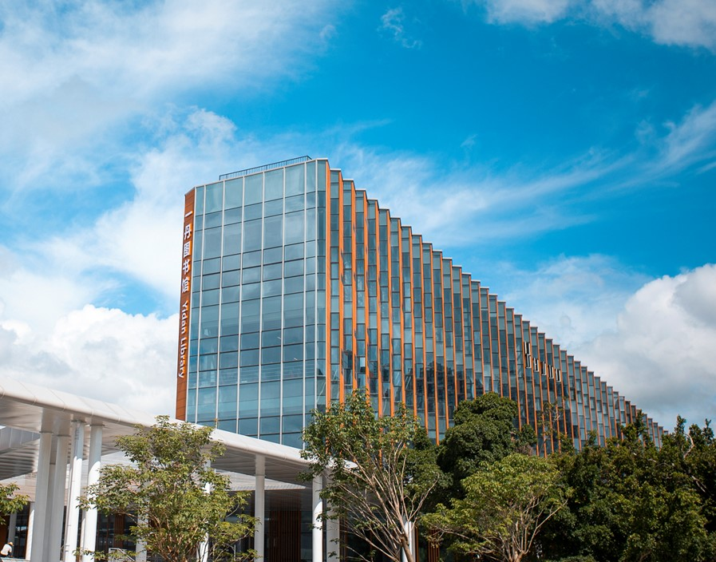


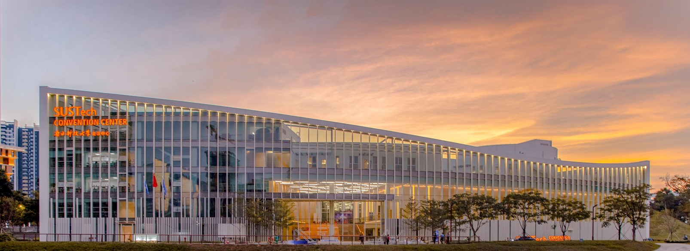
创新实践 答辩一
Learning-Based Non-linear Erasure Code for Distributed Inference

Slide 2
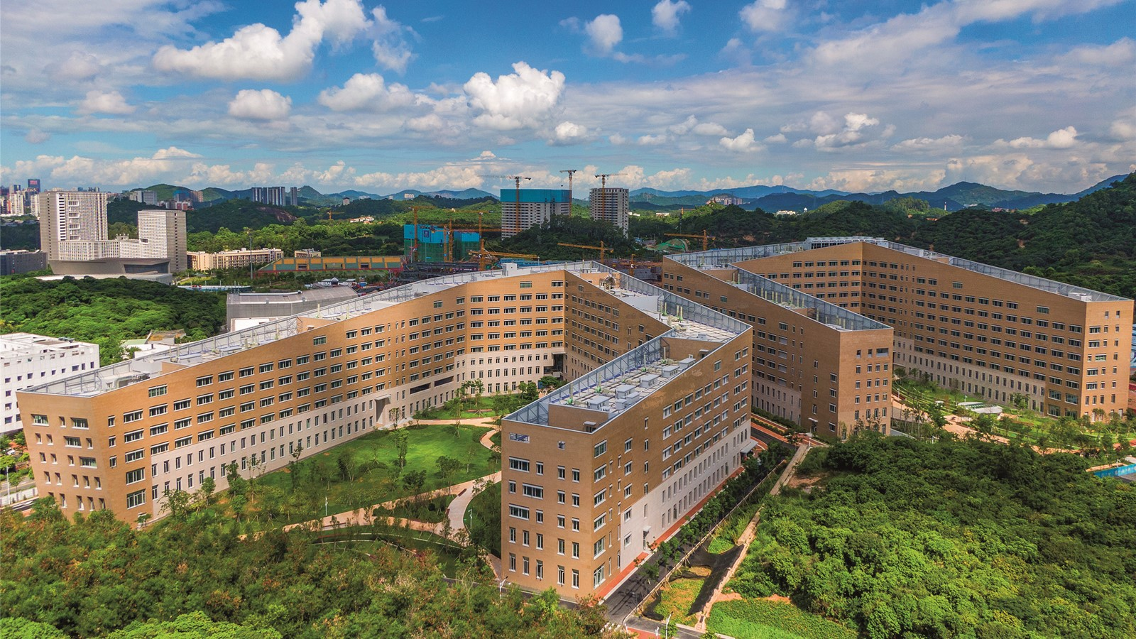

01
Background
02
Related Work
03
proposal
CATALOGUE
目录

Slide 3

01
Background

Slide 4
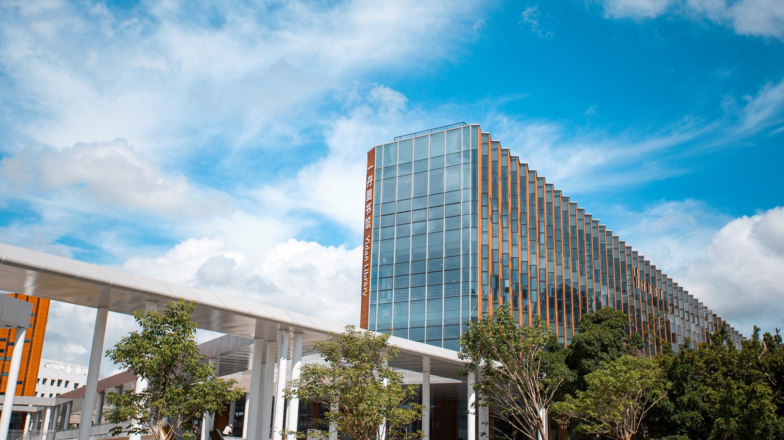

Background
分布式学习
分布式学习利用机器学习中的分布式技术，允许多个计算节点协作完成学习或推理任务
线性编码计算
当发生错误或数据丢失时，使用额外冗余的信息重建正确的结果。

Slide 5
Background
传统的编码计算: 线性
不便用于图像分类，声音识别等
如何在非线性模型中使用编码计算?
例如，神经网络

Slide 6
02
Related Work

Slide 7
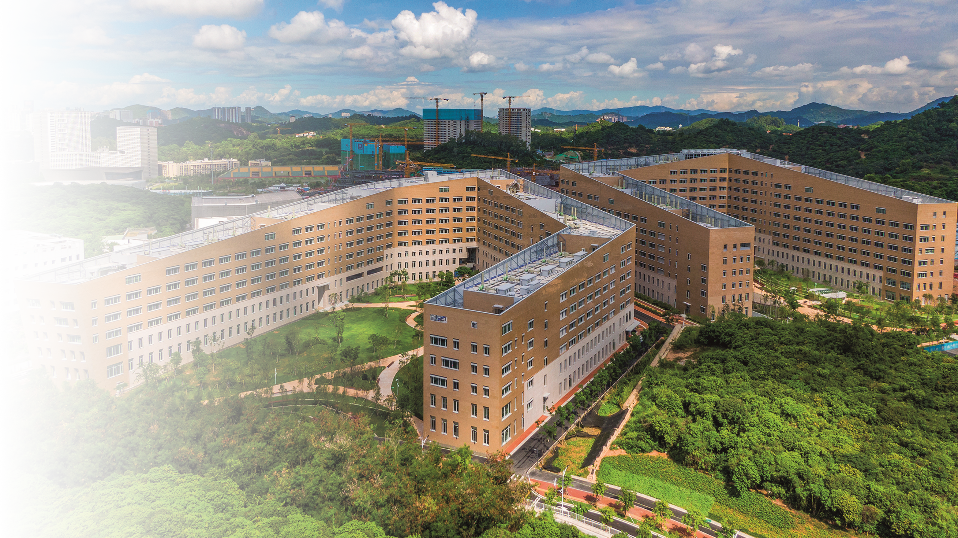
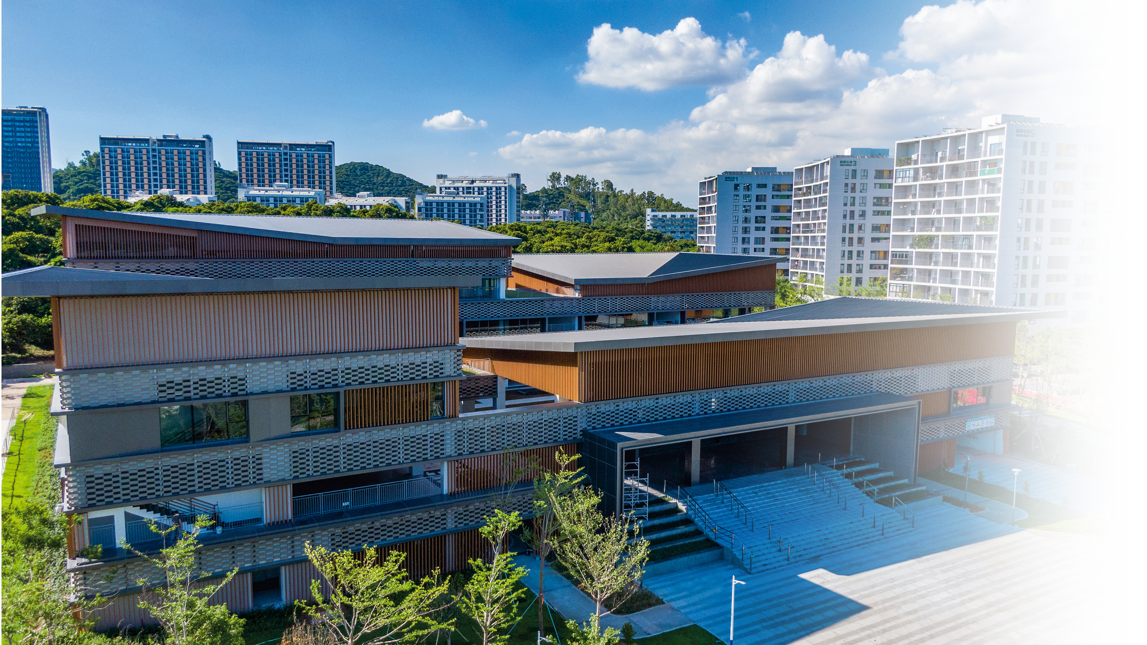

Related work: Three Papers
Learning-Based Coded Computation
EdgeLD: Locally Distributed Deep Learning Inference on Edge Device Clusters
Adaptive Parallel Execution of Deep Neural Networks on Heterogeneous Edge Devices

Slide 8
Related Work: I. Learning Based Coded Computation
Paper 1: Learning-Based Coded Computation
Introduction
Traditional Coded Computation vs Learning-Based Coded Computation
Architecture
[*] J. Kosaian, K. V. Rashmi, and S. Venkataraman, “Learning-Based Coded Computation,” May. 2020.

Slide 9
Paper 1: Learning-Based Coded Computation
introduction
该论文发表于2020年，首次将机器学习应用到编码计算领域。
“编码计算具有增强抵御分布式计算系统中发生的减速和故障的能力的潜力。然而，现有的编码计算方法在非线性计算方面支持性很低。”在此基础上，提出了一种基于学习的编码计算框架，以克服对一般非线性函数执行编码计算的挑战。
结果：能实现有效的非线性计算，能准确重建编码计算需要恢复的推理结果。

Slide 10
Paper 1: Learning-Based Coded Computation
Traditional Coded Computation vs Learning-Based Coded Computation
传统编码计算：
用于计算的输入被首先编码，在计算完成后，如果输出出现部分不可用的情况，编码计算能够借助编码输入恢复出输出中不可用的部分，以此提升分布式计算的性能。
具有局限：要么无法支持非线性计算，要么只能支持有限的非线性计算子集，同时需要较高的资源开销。
基于学习的编码计算：
许多机器学习模型都是复杂的非线性函数。
通过使用神经网络作为编码器和解码器来学习对非线性函数进行编码计算，能够有效重建出不可用的输出。

Slide 11
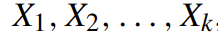
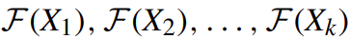
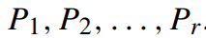
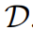
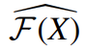
Paper 1: Learning-Based Coded Computation
Architecture
Computation Model:
Input data:
Compute output:
Parities:
Encoder:
Decoder:
Reconstructed output:

Slide 12
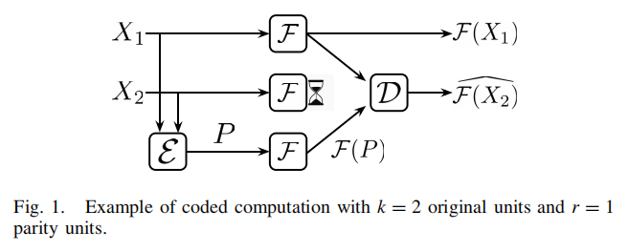
Paper 1: Learning-Based Coded Computation
Architecture

Slide 13
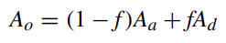
Paper 1: Learning-Based Coded Computation
Architecture
在这个模型下:
解码器输出不可用函数输出的（近似）重建。 此设置可以从最多 r 个缓慢或失败的计算中恢复。
模型准确度的评估：

Slide 14
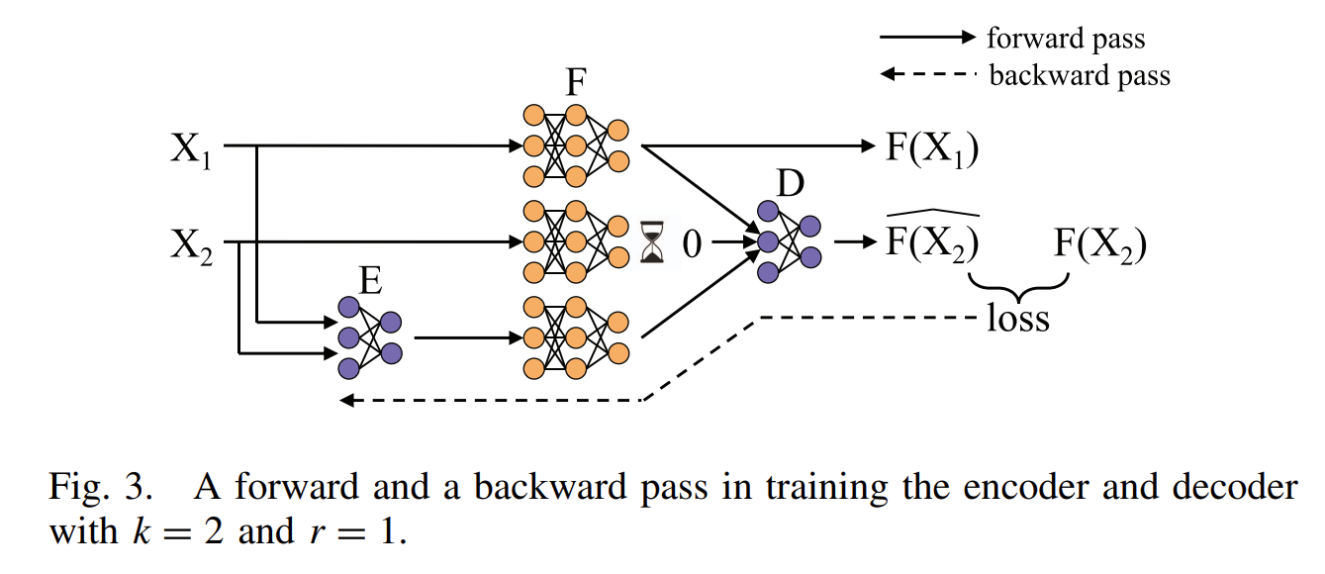
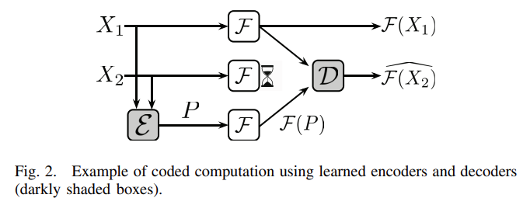
Paper 1: Learning-Based Coded Computation
Architecture
Learning Encoders and Decoders

Slide 15
Paper 1: Learning-Based Coded Computation
Architecture
Learning Encoders and Decoders
前向传播：
通过ｋ个数据输入，馈送给编码器生成ｒ个Parity
（ｒ＋ｋ）数据再馈送给F，用于生成输出F（ｘ）
反向传播：
选择合适的损失函数：分类或回归

Slide 16
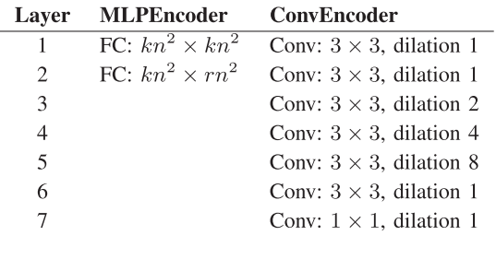
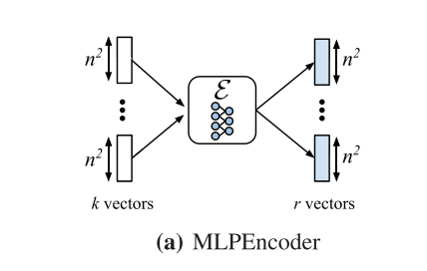
Paper 1: Learning-Based Coded Computation
Architecture
Encoders Architectures
MLPEncoder：参数量大，导致过拟合

Slide 17
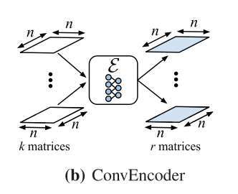
Paper 1: Learning-Based Coded Computation
Architecture
Encoders Architectures
ConvEncoder：使用卷积层代替全连接层

Slide 18
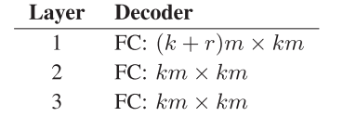
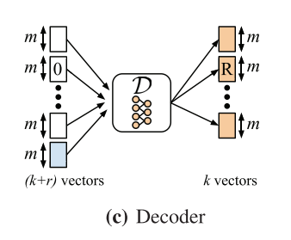
Paper 1: Learning-Based Coded Computation
Architecture
Decoders Architectures
注意事项：
如何表示失败情况

Slide 19
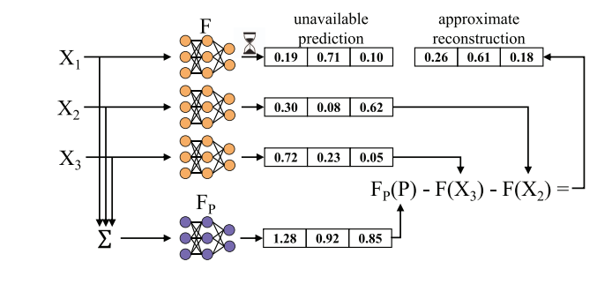
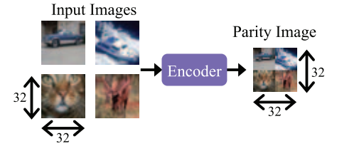
Paper 1: Learning-Based Coded Computation
Architecture
Parity Computation
“简单的”加减法：可行性如何？

Slide 20
Related Work: II. Distribution Strategies in DNN
Paper 2: EdgeLD: Locally Distributed Deep Learning Inference on Edge Device Clusters
Introduction
Methods
[*] F. Xue, W. Fang, W. Xu, etc, “EdgeLD: Locally Distributed Deep Learning Inference on Edge Device Clusters,” 2020.

Slide 21
Paper 2: EdgeLD: Locally Distributed Deep Learning Inference on Edge Device Clusters
Introduction
实现了一个基于DNN的分布式推断框架【EdgeLD】，通过分割卷积网的计算量到多设备实现分布式推断，在普通的 layer-wise 模式的基础上，采用层融合（layer fusion）实现优化，来减少设备之间交换中间数据的通信开销。此外，在任务分配上，该论文提出了一个模型分割算法，以平衡模型的工作量和运行时间。

Slide 22
Paper 2: EdgeLD: Locally Distributed Deep Learning Inference on Edge Device Clusters
Methods
常见分割法的不足：
模型压缩（Model Compression）：权重修剪、知识蒸馏...
提升模型的处理效率，但会造成原模型设计复杂性和精确性的缺失。
云卸载（Cloud Offloading）: 提升模型的处理效率，但会造成原模型设计复杂性和精确性的缺失。
但此类技术可能由于不稳定的网络连接而导致传输延迟过长。
新的模型分割法？

Slide 23
Paper 2: EdgeLD: Locally Distributed Deep Learning Inference on Edge Device Clusters
Methods
设备分工：
设备的集群中，节点分为两类： GL（Group leader）和 FNs（Follower nodes）。GL节点负责计算工作量的分配，并将任务发配到若干 FNs 节点上。各节点分别独立计算，再将结果汇总到 GL 节点。
分割卷积层任务量：
由于卷积层占据了大部分的运算资源和耗时，故考虑分割卷积层的计算任务量到分布式系统中的节点设备。
考虑了异构节点的计算资源和网络条件，提出了一种分割算法（OCBP）

Slide 24
Paper 2: EdgeLD: Locally Distributed Deep Learning Inference on Edge Device Clusters
Methods
跨设备数据交互与融合层：
在layer-wise的基础上采用融合层进行优化。
layer-wise的并行计算模式：每个FN节点只计算与自己相关的部分任务量，再汇集到GL。
但这样带来的设备间通信会降低性能。
融合层：连续的卷积层被打包成融合块（fused block），作为一个整体进行计算。
能够这样做的原因：卷积层逐层间数据按位置对应的特性。每一层的结果来源于其上层的对应点及周围点，因此可以将与某层内某位置有关的计算向上进行映射。“向上映射”

Slide 25
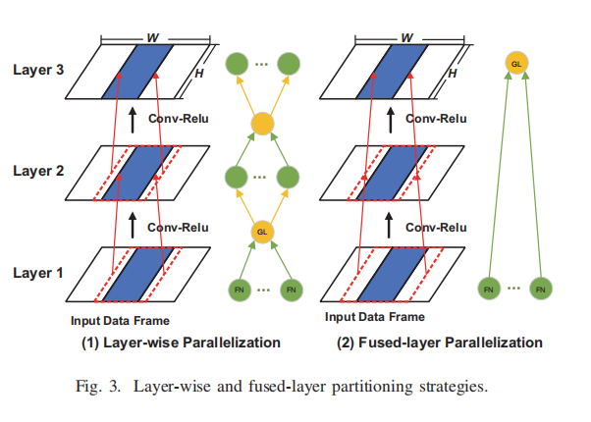
Paper 2: EdgeLD: Locally Distributed Deep Learning Inference on Edge Device Clusters
Methods
跨设备数据交互与融合层：
在layer-wise的基础上采用融合层。

Slide 26
Related Work: II. Distribution Strategies in DNN
Paper 3: Adaptive Parallel Execution of Deep Neural Networks on Heterogeneous Edge Devices
Introduction
Methods
[*] L. Zhou, M. H. Samavatian, A. Bacha, etc, “Adaptive Parallel Execution of Deep Neural Networks on Heterogeneous Edge Devices,” Sept. 2019.

Slide 27
Paper 3: Adaptive Parallel Execution of Deep Neural Networks on Heterogeneous Edge Devices
Introduction
背景：在分布式推断中，对网络结构和任务量的分割往往会显著影响分布式推断效果。
本篇论文总结了两种对卷积层任务量的分割方法，以及两种实施并行计算的策略，并充分分析了这些不同方法和策略间的权衡，进一步提出了一个运行时自适应的CNN加速框架。

Slide 28
Paper 3: Adaptive Parallel Execution of Deep Neural Networks on Heterogeneous Edge Devices
Methods
对卷积层计算量的分割方法:
按频道分割（Channel partitioning）：
将卷积层的过滤器产生的特征图沿通道维度进行分区，映射到对应设备，这样每个设备就只需计算特征图的一个子集。
在分布式推断中不实用：输入图需要完整复制到所有设备上，带来通讯代价。
按空间分割（Spatial partitioning）：
按长宽分割出特征图，分配给多个节点。
每个节点只需要接受输入图的一部分（可以拆input）
“向上映射”产生的重叠：冗余计算量

Slide 29
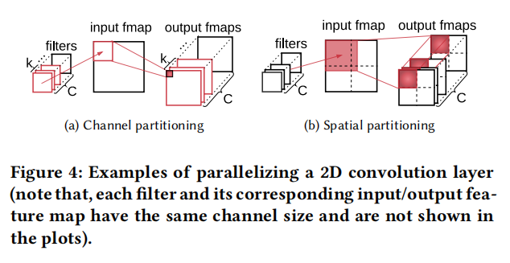
Paper 3: Adaptive Parallel Execution of Deep Neural Networks on Heterogeneous Edge Devices
Methods
对卷积层计算量的分割方法:

Slide 30
Paper 3: Adaptive Parallel Execution of Deep Neural Networks on Heterogeneous Edge Devices
Methods
在并行计算中的权衡:
逐层并行策略（Layer-wise）：
每层的并行计算情况依据自身具体情况而定（层类型，特征图形状，过滤器大小...）
在主机节点的管理下，每层单独进行任务量的发配和回收。
融合层并行（Fused-layer）：
若干连续的卷积层被打包成一个融合块，作为一个整体参与并行计算。
融合层内部输出输入直接对接。（无任务发配，无设备间通信 -> 减小通信开销）
更大的融合层？减小的通信开销越多，但由于向上映射的重叠产生的冗余计算成本也越高。

Slide 31
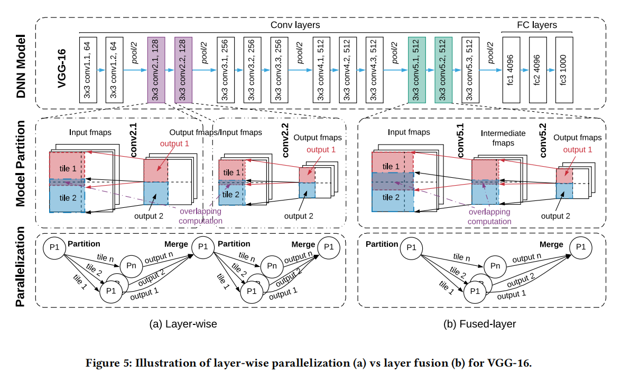
Paper 3: Adaptive Parallel Execution of Deep Neural Networks on Heterogeneous Edge Devices
Methods
在并行计算中的权衡:

Slide 32
A Quick Summary of Related Work
Learning-Based Coded Computation
基于学习的编码计算框架
EdgeLD: Locally Distributed Deep Learning Inference on Edge Device Clusters
设备分工，主机节点分配任务量
在逐层并行的基础上用融合层进行优化
Adaptive Parallel Execution of Deep Neural Networks on Heterogeneous Edge Devices
按频道分割 vs 按空间分割
逐层并行计算 vs 融合层并行计算

Slide 33
03
Proposal

Slide 34
Prposal
Already done work
参考论文 Learning-Based Coded Computation 提供的代码仓库，通过使用其开源代码，我们已经成功复现了论文中的基于学习的编码计算过程及结果。
调研了在并行计算中需要的分布式策略，规划在网络结构优化上采用按空间划分加上融合卷积层的方法，而在任务量分割的算法上暂时先不考虑设备异构性。
给定神经网络结构及结果分割数量，计算出输入的分割方式。

Slide 35
Prposal
Planned work
将在并行计算中选取的分布式策略落实为代码，参考论文 Learning-Based Coded Computation 提供的代码仓库，将分布式学习和推断结合到基于学习的编码计算框架中编码器和解码器的学习部分。
构建如下图所示的分布式神经网络：

Slide 36
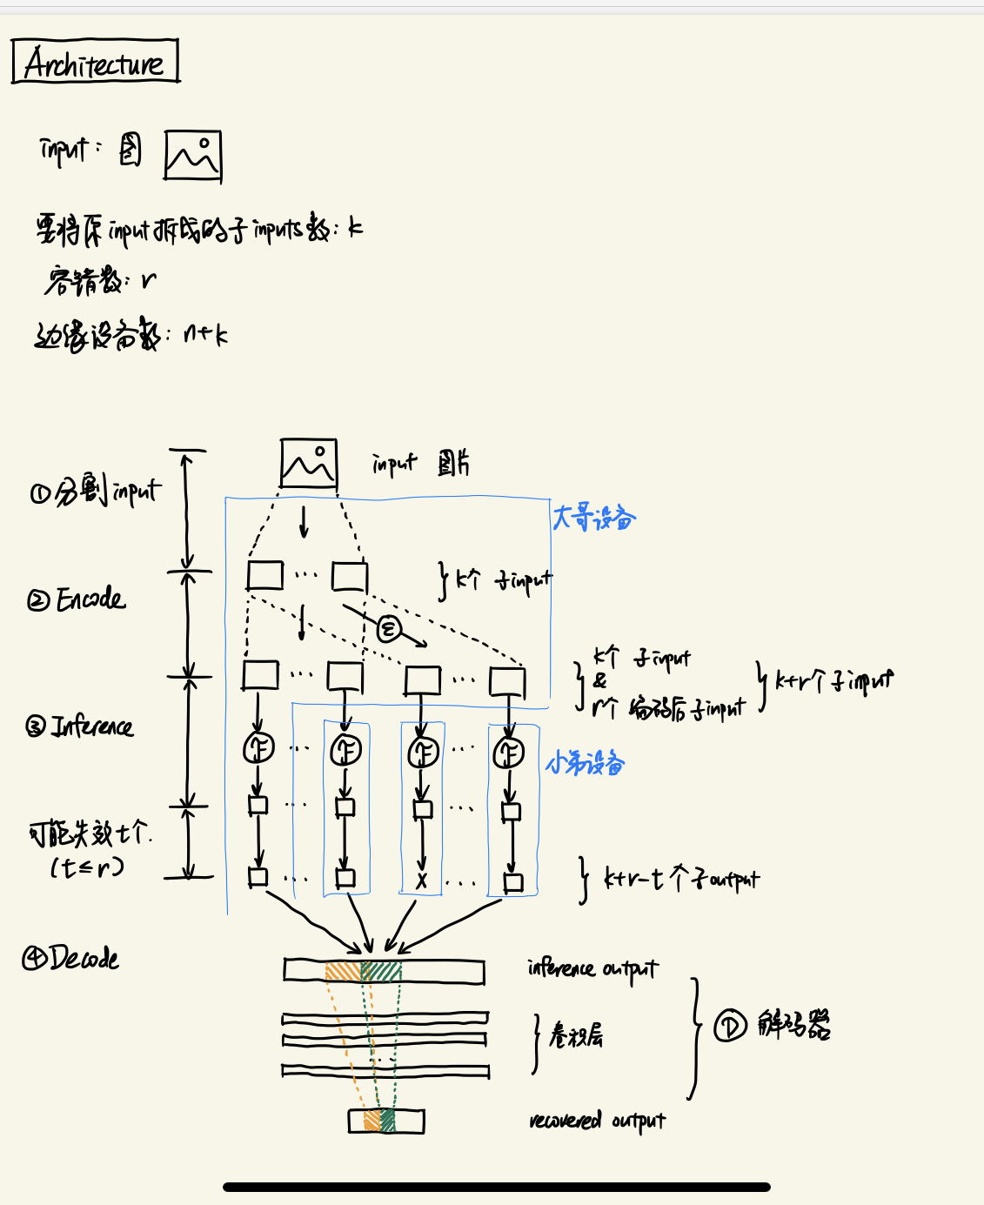

Slide 37
Q&A
THANKS FOR WATCHING

